Slide 2
YENİ NESİL
ÇÖZÜM ORTAĞINIZ

Slide 3
BİZ KİMİZ?
Türkiye'nin en büyük özel sermayeli
yatırım bankası
Lider hizmet modeli ile kurumsal ve
yatırım bankacılığı alanlarında hizmet
Türkiye genelinde bulunan 13 şubesi ile kurumsal bankacılık, yatırım bankacılığı ve özel bankacılığı
2022 yılı yıllık bileşik büyüme oranı % 32
İnovatif anlayışı ortaya koyan 200’e yakın ödül
Perakende bankacılık alanında hizmet verilen
11 milyon müşteri (Pazarın % 18’sı)
İŞTİRAKLERİMİZ
250 bin cihaz üzerinde aktif
Türkiye pos cihazları pazarında %20 Pazar payı
Android Pos hizmetleri
200 Ülkeye gönderim, Türkiye ‘de 10 bin işlem noktası
Türkiye’nin ilk yerli, global para transferi ve ödeme platformu
Çoklu kanal yapısı ile tek sigorta ve reasürans brokeri hizmet veren,
Türkiye ve Yakın Coğrafyada Yer Alan 15 Ülkede Faaliyet
Konutlar, KOBİ’ler, büyük şirketler ve kamu sektörü için yüksek kalite elektronik güvenlik hizmeti
Enerji, inşaat ve gayrimenkul, madencilik,
tekstil, finans ve dijital alanlarında
faaliyet göstermektedir.
Orta Asya, Balkanlar ve MENA bölgesi olmak üzere 34 ülkede çalışmalarını sürdüren Grup, yaklaşık 16 bin kişiye istihdam sağlamaktadır.
Aylık 7 milyon işlem adeti
500 ‘ü aşan işlem merkezi, yaklaşık 3.500 kiosk
Türkiye’nin en büyük ödeme kuruluşu
6.3 milyon kullanıcı
Passomobil Türkiye’nin en kapsamlı eğlence ve etkinlik uygulaması
İnşaat sektörünün dijital çözüm ortağı ve personel istihdamı hizmeti
Ar-Ge ve teknoloji tabanlı KOBİ'lere ve
Start-Up'lara danışmanlık hizmetleri
İslam Kalkınma Bankası ve Aktif Bank
İşbirliği ile kurulmuş ilk uluslararası İslami finansal kurumdur.
Özel ve kurumsal portföy yönetimine ek olarak faizsiz yatırım ve emeklilik fonları ile inovatif çözümler
Uçtan uca finansal teknoloji inşa eden, büyüten ve yatırım yapan Aktif Ventures “fintech girişim kurucusu” olarak faaliyet göstermektedir.
Aktif Tech, tüm müşterilerine yüksek katma değerli yazılım çözümleri ve uçtan uca operasyon hizmetleri sunmaktadır.
E-Kent, Passolig ve N Kolay Ankara operasyonlarının yanı sıra; Ankara, Bolu, Kahramanmaraş, Kayseri, Kilis, Kütahya, ve Aksaray Belediyelerinin çözüm ortağı
Spor ve Etkinlik Biletlemesi & Geçiş Kontrol ve Toplu Taşıma & Akıllı Şehir Çözümleri sunar
Yenilenebilir enerji, elektronik güvenlik çözümleri ve insan kaynakları danışmanlığı gibi birçok sektörde yatırımları ve faaliyetleri bulunuyor.
Notes:
Finans Alanında; Türkiye-Aktif Bank, Arnavutluk-BKT (Banka Kombetare Tregtare), Kosova BTK

Slide 4
BİZ KİMİZ?
İştiraklerimiz aracılığıyla geliştirdiğimiz eşsiz büyüme modeli
Ünvan ve
Yönetim
Değişikliği Aktif Bank
N Kolay’ın
Kuruluşu
Passolig’in
Devreye
Alınması
Emlak Girişim Kuruluşu
Aktif Ventures
Kuruluşu
Aktif Tech Kuruluşu
1999
UPT’nin
Kuruluşu
*EchoPOS’ un
Kuruluşu
2008
2013
2015
2018
Secom
Kuruluşu
2020
Çalık Bank'ın
Kuruluşu
EKent’in
Satın Alınması
Pavo’nun
Kuruluşu
Sigortayeri’nin
Kuruluşu
Türkiye'de
İlk Mudaraba
Sukuk İhracı
Aktif Portföy
Kuruluşu
İnnovaban
Kuruluşu
Workindo
Kuruluşu
2007
2010
2014
2016
*EYLÜL
2019
2022

Slide 5
ECHOPOS
KİMDİR?

Slide 6
BİZ KİMİZ?
“BORSADA GONG "ECHOPOS" İÇİN ÇALDI”
Türkiye’nin en büyük özel sermayeli yatırım
bankası Aktif Bank, ödeme sistemleri ve
otomasyon alanının öncü firmalarından
Robotpos ile ortak bir girişimi olan EchoPos’u
Borsa İstanbul Özel Pazar üzerinden yatırımla
Eylül 2016’da hayata geçirdi.

Slide 7
EKİBİMİZ
78
ŞİRKETİMİZDE ÇALIŞAN KİŞİ SAYISI
31
%19,2
ORTALAMA YAŞ
AR–GE / IT TAKIM HACMİ:
%32
%68
KADIN ÇALIŞAN
ERKEK ÇALIŞAN

Slide 8
BİZ KİMİZ?
GELECEĞE DOKUNAN SATIŞ DENEYİMİ
EchoPOS markası ile Eylül 2016 yılında faaliyetlerine
başlayan Echo Bilgi Yönetim Sistemleri A.Ş.;
2023 yılı sonunda perakende sektörü için ilk tercih
edilen “Yeni Nesil Çözüm Ortağı” olmayı, işletmelerin
ön ve arka ofisleri için uçtan uca ödeme sistemleri ve
entegrasyon çözümleri sunarak, sektörde ilk
sıraya oturmayı hedeflemektedir.
Ingenico marka yeni nesil yazarkasa
ile entegre çalışan Windows tabanlı
otomasyon sistemleri
KOBİ’lere yönelik “Mobil Tabanlı”
çözüm alternatifleri

Slide 9
KEŞFEDİN
SATIN ALMA
YERİNE KİRALAMA
YENİ NESİL
YAZILIM MİMARİSİ
ESNEK
ENTEGRASYON YAPISI
Kazandıkça ödeme
Servis Hizmeti
Yatırım maliyetinin olmaması
Güncel teknolojiyi takip etme imkanı
Güçlü alt yapı
İşletmeler için çözüm odaklı
ihtiyaç karşılama
Kolay entegrasyon
Maliyet düşüklüğü
Tek merkezden kolay yönetim
GERÇEK ZAMANLI VE
ÇİFT YÖNLÜ HABERLEŞME
MERKEZİ
YÖNETİM
UÇTAN UCA TEKNİK DESTEK
VE SERVİS
Gerçek zamanlı bilgi akışı
Önemli bilgilerin kolayca yönetimi
Satış ve fiyat değişimlerinin takibi
Tek dokunuşla tüm şubelere
erişim imkanı
Kasaların yönetimine erişme ve
özelleştirme
Kişiye özel erişim yetkisi tanımlayabilme
Tüm Türkiye’den erişim
Kesin ve etkili çözüm imkanları
Tek teknik destek ve servis sağlayıcısı
ile çalışma

Slide 10
KEŞFEDİN
KAMPANYA
YÖNETİMİ
SADAKAT KART
YÖNETİMİ
IOS/ANDROID SADAKAT
(OPSİYONEL)
Kolay kampanya yönetimi
Kampanyalar ile ilgili medya yayınları
Mağaza veya bölgeye göre filtreleme
İşbirlikçi firmalar ile entegre şekilde
çalışabilme
Puan, çek ve sadakat kart bilgilerine
kolay erişim
Markaya özel hizmet
Popüler işletim sistemleri ile uyumluluk
MODÜLER
ALTYAPI
TAK & ÇALIŞTIR
KURULUM
KOLAY EĞİTİM &
PRATİK KULLANIM
Faydalanmak istediğiniz diğer servislerin
sisteme entegresi
Servislerin tek bir sistem altında
toplanması
Kullanıma hazır
Mağaza için özelleştirilmiş
Taşınabilir
Öğrenme ve kullanma kolaylığı sayesinde
kasiyerlerin kasa işlemine hakim olması
Müşteri bekleme süresinin kısalması

Slide 11
ECHOPOS
YAZILIM

Slide 12
ORGANİZE PERAKENDE ÇÖZÜMÜ
ÖDEME
SİSTEMLERİ
ÖKC
19 Banka ile entegrasyon
ERP
ENTEGRASYON
ÇÖZÜMLERİ

Slide 13
ECHOPOS
DONANIM SETİ

Slide 14
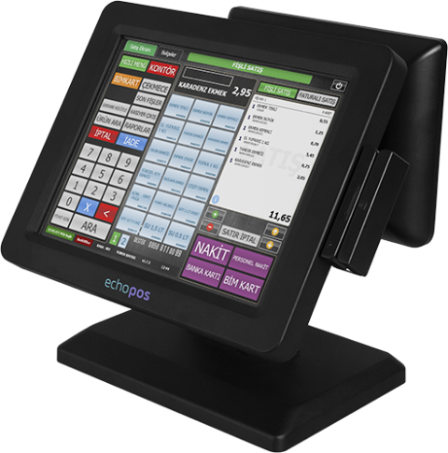
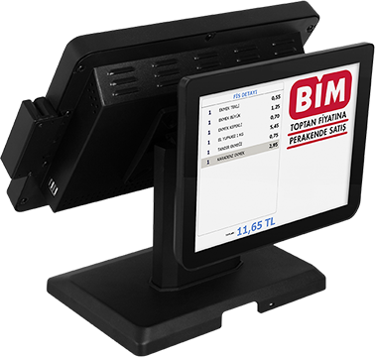
ECHOPOS DONANIM SETİ
ECHOPOS PCPOS MODEL 1
İşletim Sistemi: Windows 10, WİN SQL Express, WİN SQL Light
İşlemci: Intel Celeron J1900 Quad Core Fanless CPU
Bellek: 4GB Ram
Disk: 64GB SSD
Monitör: 12’’ Touch Screen LCD (1024x768), 5-Vire Resistive Touch
Müşteri Göstergesi: 10’’ IPS Panel TFT LCD Monitor / Fotoğraf ve videoyu destekler

Slide 15
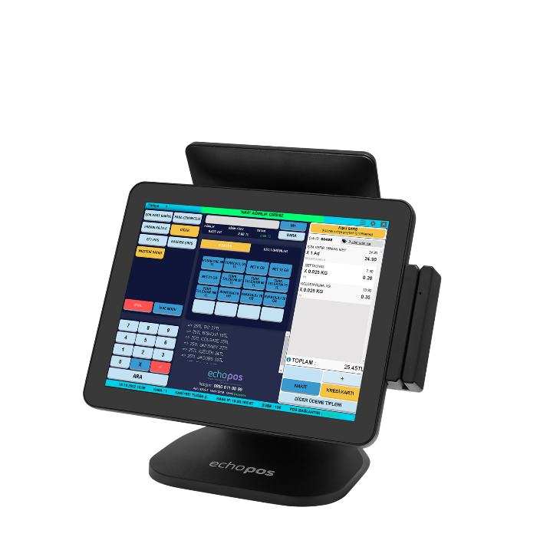
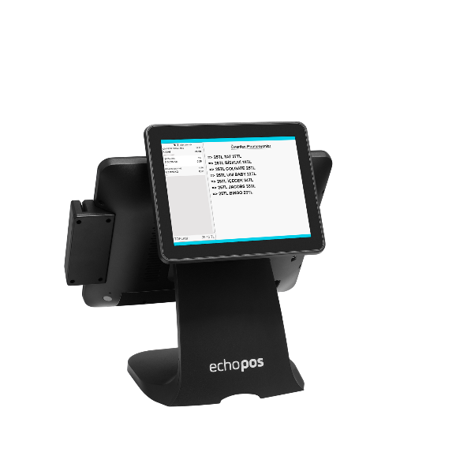
ECHOPOS DONANIM SETİ
ECHOPOS W9 PCPOS MODEL
İşletim Sistemi: Windows7 , Windows 10 (trial version), WİN SQL Express, WİN SQL Light
İşlemci: Intel Celeron J1900 Quad Core Fanless CPU
Bellek: 4GB Ram
Disk: 128GB SSD
Monitör: 15’’ Touch Screen LCD (1024x768), Capacitive Touch
Müşteri Göstergesi: 9.7’’ IPS Panel TFT LCD Monitor / Fotoğraf ve videoyu destekler

Slide 16
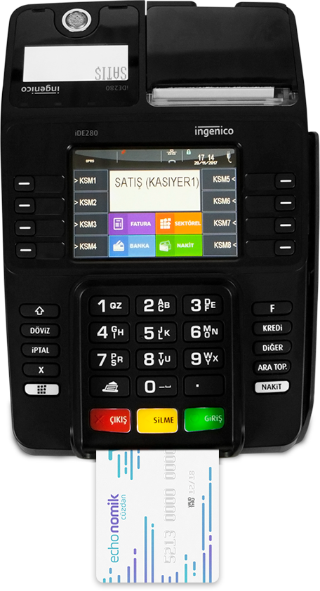
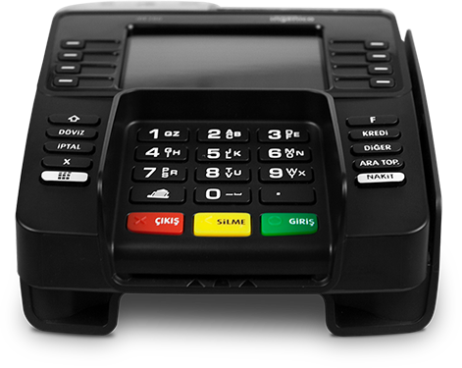
ECHOPOS DONANIM SETİ
INGENICO IDE 280
İşlemci: 32 Bit, 450 Mhz
Hafıza: 64 MB RAM / 128 MB Flash (32GB.a kadar destekler)
Kablolu İletişim: 3xUSB, RS232, Çekmece portu, Ethernet
Klavye: 4 X 4 Tuş – 18 fonksiyon tuşu ve ekran üzerinde sanal klavye
Video Oynatma: Evet
Termal Yazıcı: 18 Satır Saniye – 50mm Kagit Rulo – 30 metre
Güç Kaynağı: 12 V 2,5A
Mekanik: 50 km
Boyut & Ağırlık: 215,5 x 144,6 x 700 mm. 694 Gram

Slide 17
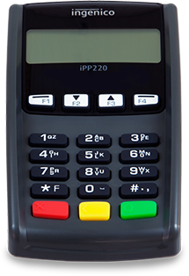
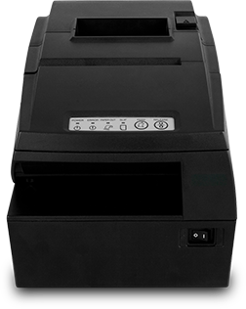
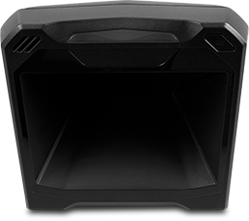
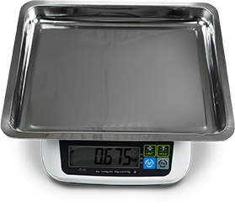
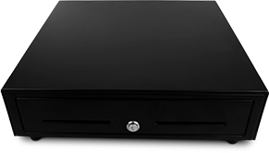
ECHOPOS DONANIM SETİ
DİĞER ÜRÜNLER
INGENICO PINPAD
BARKOD OKUYUCU
ELEKTRONİK
TARTIM TERAZİSİ
3’’ TERMAL YAZICI
PARA ÇEKMECESİ
İngenico İDE 280 masaüstü
yeni nesil yazarkasa pos
Barkod Boyutu: 1D – 2D
Ana Bilgisayar Arabirimi: IBM 46XX,
Keyboard Wedge, Serial, USB
Boyut & Ağırlık: 96.8 mm-143 mm
148.8 mm / 499 g
Çalışma Sıcalık Aralığı: -10 40
Besleme: DC 9V
Gösterge tipi: Lcd
Ürün Ağırlığı: 2.8kg
Yazma metodu: Direk termal satır
Nokta Yoğunluğu: 512/576 nokta satır
Yazma Hızı: 250 mm /sn
Yazma Genişliği: 79.5+/-0.5 mm
Arabirim: Seri, USB, Ethernet
5 kağıt, 8 bozuk para bölmesi
12v / 24v ile çalışabilme
Kilit sistemi ve elektrikle açılış
Soğuk çelik ve SECC yapısı

Slide 18
ECHOPOS DONANIM SETİ
EN KOLAY POS, ECHOPOS
ÇAĞRI MERKEZİ DESTEK HİZMETLERİ
ECHOPOS İLE
Farklı finansal modeller
7 gün 08:00-22:00 arasında hizmet verilmektedir.
Opsiyonel Yerinde Destek Hizmeti (SLA)
Gerçek zamanlı ve çift yönlü haberleşme protokolleri
Mobil ve web uygulamaları
İlk yatırım maliyeti olmayan yeni nesil yazar kasa
EN AKILLI POS, ECHOPOS

Slide 19
ECHOPOS
KATALOG

Slide 20
KATALOG

Slide 21
KATALOG

Slide 22
KATALOG
Kataloğu indirmek için QR kodu okutabilirsiniz.

Slide 23
ECHOPOS
NELER YAPIYOR?

Slide 24
PROJELERİMİZ
ECHOPOS / ŞOK
Normal satış (Peşin / Kredi Kartı)
Faturalı Satış ( E-arşiv / E- fatura )
Kontör Satışları
Hediye Kart Satışları
Şok kart Ödeme alma / Bakiye sorgulama
IBB Ödeme alma
Promosyon Yönetimi
Nakit İade İşlemleri
Kredi Kartı İptal / iade işlemleri
Gün içinde yapılan satışların ERP tarafına
yansıtılması ve raporlama
İninal Kart Bakiye Yükleme
Oyun Pini Yükleme
Fatura Tahsilatı
IBB-Sosyal Kart
Para Transferi
Paycell-Qr Ödeme
İstanbul Kart
ŞOK Kart Gıda
Sodexo FlexoGift
Uzaktan satış
Win win

Slide 25
PROJELERİMİZ
ŞOK
YENİ AÇILAN MAĞAZALARINA ECHOPOS İLE DEVAM ETMEKTEDİR.
01.04.2024 itibarıyle kurulan Şok Mağaza ve Donanım Seti güncel bilgileridir.
81
8.195
16.272
İL
MAĞAZA
KURULUM

Slide 26
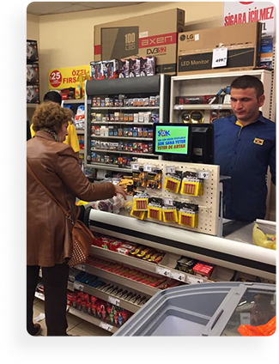
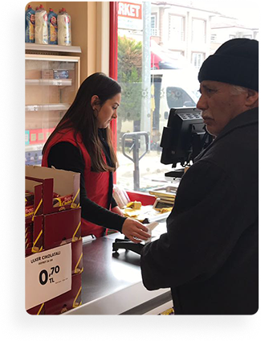
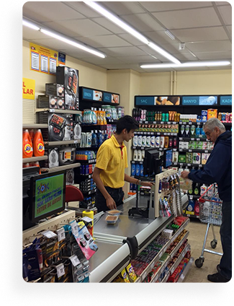
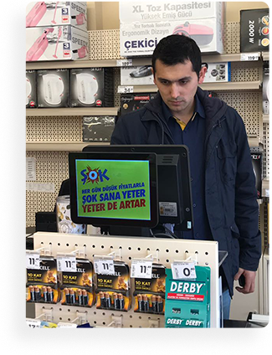
PROJELERİMİZ
ECHOPOS / ŞOK
ŞOK 2023 yılı yeni açılan mağazalarına echopos ile devam etmektedir.

Slide 27
PROJELERİMİZ
ECHOPOS / BİM
Normal satış (Peşin / Kredi Kartı)
Faturalı Satış ( E-arşiv / E- fatura )
Kontör Satışları
Hediye Kart Satışları
Bim kart Ödeme Alma
Promosyon Yönetimi
Nakit İade İşlemleri
Kredi Kartı İptal / iade işlemleri
Kasa Avans / Ödeme İşlemleri
Belge Yönetimi (Ürün Transfer /Depoya İade vs.)
Sanal Ürün Entegrasyonu
Açık Envanter
Taksitli Satış Entegrasyonu
BIM Para
Bölge Geçişi

Slide 28
PROJELERİMİZ
BİM MARKETLERİNDE
ARKA OFİS YAZILIMI İLE DE AYRICA HİZMET VERMEKTEYİZ.
01.04.2024 itibariyle güncel bilgileridir.
23
25
1328
3.109
BÖLGE
İL
MAĞAZA
KURULUM

Slide 29
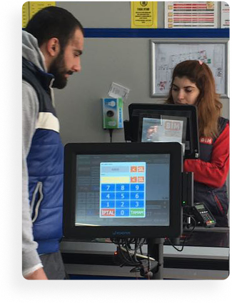
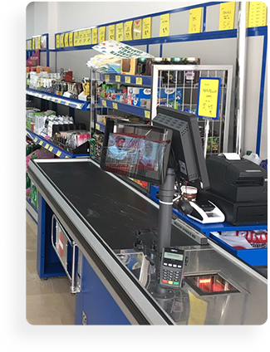
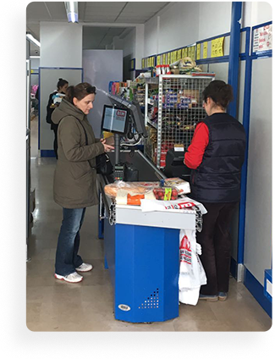
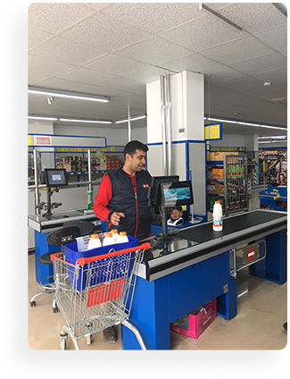
PROJELERİMİZ
ECHOPOS / BİM

Slide 30
Sunumu indirmek için QR kodu okutabilirsiniz.
Esentepe Mah. İnönü Cad. Erdoğan Sok. No:6 Enver Aytaç İş Merkezi Kat:2
Kartal / İSTANBUL
0850 611 00 99
www.echopos.com.tr
info@echopos.com.tr

